Slide 1
ENERGIA SOLAR
EEEFM. “CORONEL GOMES DE OLIVEIRA.”
GRUPO: GEOVANA LOPES E LARISSA MATTOS
TURMA: 3° V01
PROFESSOR: LUCAS XAVIER

Slide 2
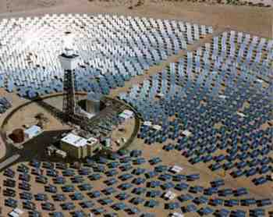
Energia Solar ? O que é ?
Tipo de captação de energia luminosa proveniente do sol;
Maior parte da energia solar está na forma de luz visível e luz ultravioleta ;
Responsável por grande parte da energia renovável disponível na terra;

Slide 3
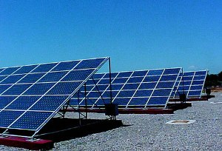
A energia solar é considerada uma fonte de energia limpa e renovável, pois não polui o meio ambiente e não acaba.
Painéis solares formados por células fotovoltaicas

Slide 4
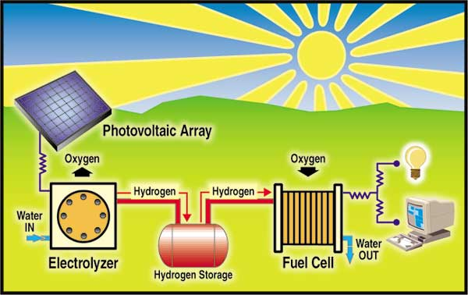
PROCESSO
CALOR DO SOL -> PAINEL SOLAR -> CÉLULAS FOTOVOLTÁTICAS -> ARMAZENAMENTO DE HIDROGÊNIO -> CÉLULA COMBUSTÍVEL -> ENERGIA ELÉTRICA

Slide 5
Obtenção de energia solar
DIRETA
energia solar -> energia utilizável = CELULA VOTOVOLTATICA.
INDIRETA
de usinas isolada -> centenas de coletores solares = GRANDES ÁREAS.
PASSIVO
Se envolvem as vezes com fluxos de convecção, geralmente diretos.
ATIVO
Auxílio de dispositivos elétricos , quase sempre indiretos.

Slide 6
Tecnologias de energia solar
Energia solar térmica
Coletor solar - Aquecedor de água solar
Energia solar heliotérmica
Energia solar fotovoltaica - Conversão direta da radiação solar em energia elétrica

Slide 7
Vantagens
Não polui;
Manutenção mínima;
Solução econômica viável;
Excelente em lugares remotos;
Diminui a demanda energética.
Desvantagens
Preço alto;
Variação produzida por causa das situação atmosférica;
Locais de latitude média e baixa tendem a produzir menos;
Forma de armazenamento pouco eficiente.

